Slide 1


Slide 2

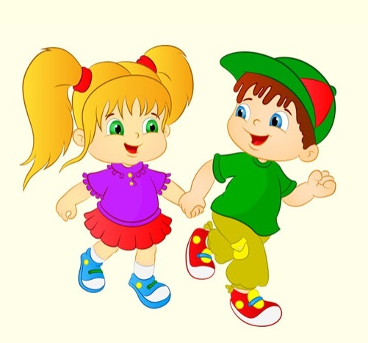
«Воспитание детей - это мудрое ограничение.
Ребёнок должен понять три вещи: можно,
нельзя, надо!»
В. А. Сухомлинский.

Slide 3
Цель:
Формирование и совершенствование необходимых навыков самообслуживания, а также умение ухаживать за одеждой, чистить, стирать, поддерживать порядок в шкафах с бельем. Используя все познавательные возможности детей, развивать у них жизненно необходимые навыки, чтобы, став взрослыми, они могли, самостоятельно себя обслуживать, выполнять в быту простую работу, жить по возможности в семье и в трудовом коллективе.

Slide 4
Задачи
1.Развитие умений самообслуживания и самостоятельного жизнеобеспечения, зависимости от окружающих людей.
2.Развитие всех психических функций и познавательной деятельности детей в процессе обучения и коррекции их недостатков.
3.Выработка мотивации к труду и совершенствование трудовых навыков, воспитания необходимых установок поведения, личностных качеств.
4.Повышение эффективности педагогического воздействия на детей с психофизическими недостатками, подготовка к самостоятельной жизни и включение в социальную среду полноправными членами общества

Slide 5
Формирование навыков самообслуживания у детей младшего возраста
Самостоятельность – ценное качество, необходимое человеку в
жизни. Воспитывать его необходимо с раннего детства. По
своей природе дети активны. Очень часто, особенно в 3
года, они стремятся выполнять различные действия
самостоятельно. И нам, взрослым, важно поддержать их в
этом.
Как часто каждому из нас в ответ на предложение сделать что-
то за ребенка или помочь ему в чем-то приходилось
слышать: “Я сам!”
И мамы, которые пытаются препятствовать
самостоятельности ребенка при овладении навыками
самообслуживания, сохраняют за собой “ключевые позиции”,
удерживают ребенка в зависимом состоянии, несомненно
наносят вред своему ребенку.
Если малыш не отличается сильным характером и бойцовскими
качествами, он может сдаться и позволит одевать себя
чуть ли не до школы.

Slide 6
Как мы уже отметили, готовность и решимость осваивать
навыки самообслуживания большинство детей
демонстрируют где-то в возрасте трех лет, в период
одного из кризисов взросления с доходчивым названием
“Я сам!”. У ребенка появляется устойчивое желание
самоутвердиться. И подавлять эти порывы ни в коем случае
нельзя!
Конечно, пятилетний ребенок выучится быстрее. Но за эти годы
он может утратить главное – желание учиться. Стимулы
исчезают, теряются. Ведь трехлетка будет безумно горд,
когда впервые застегнет сам молнию на куртке.
Пятилетний же, освоив это мастерство, ничего не
почувствует. И в самом деле, в пять лет-то чем тут
гордиться? Это все сверстники давно умеют.
Итог: формировать навыки самообслуживания надо вовремя,
необходимо поощрять стремление ребенка к
самостоятельности.

Slide 7
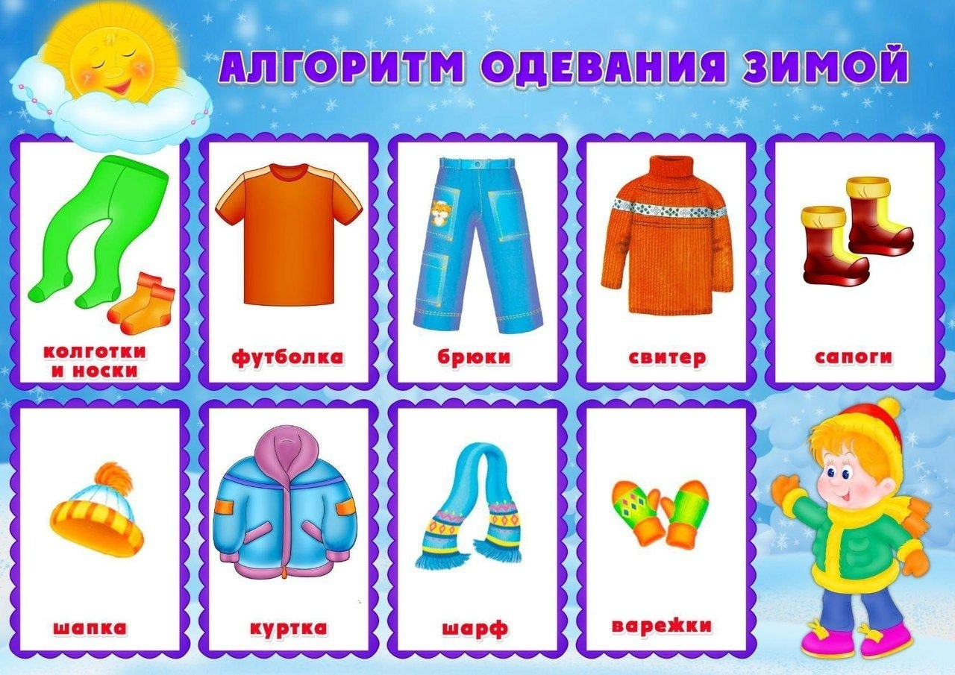


Алгоритмы самообслуживания

Slide 9
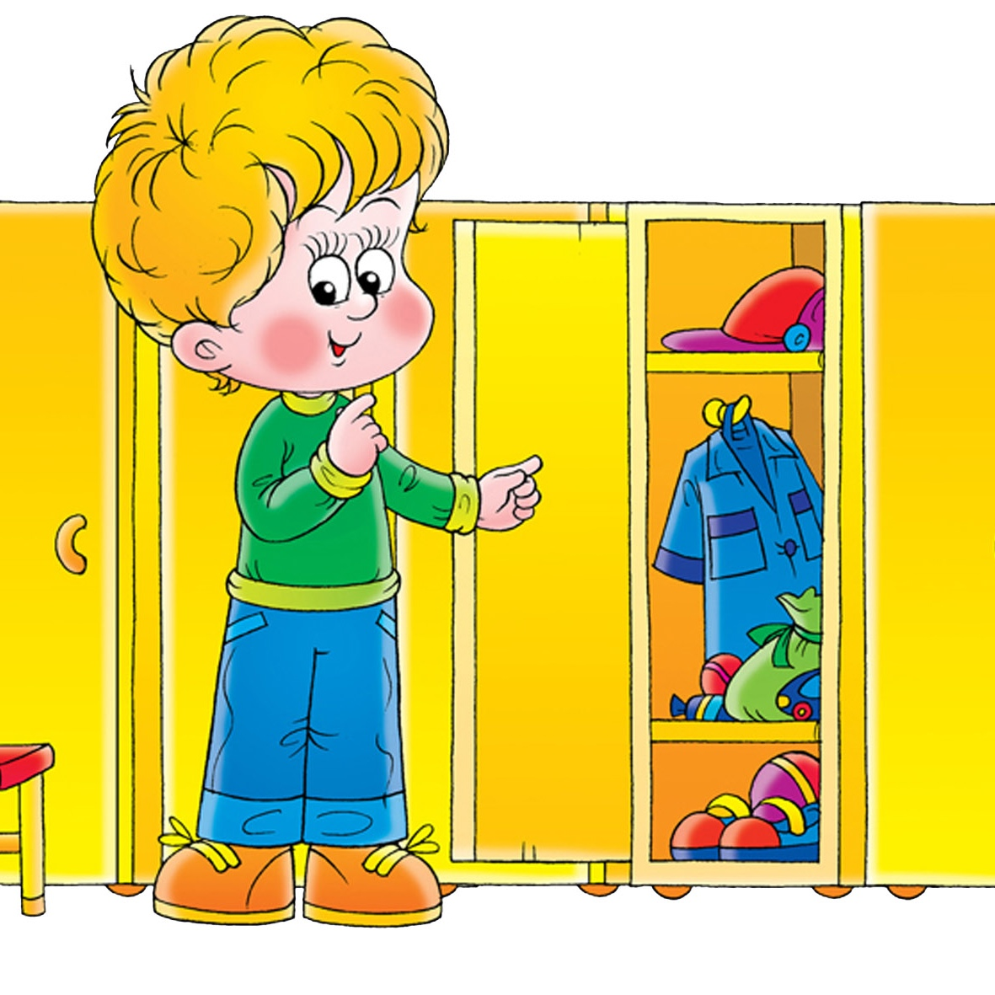
Порядок в шкафчике

Slide 10
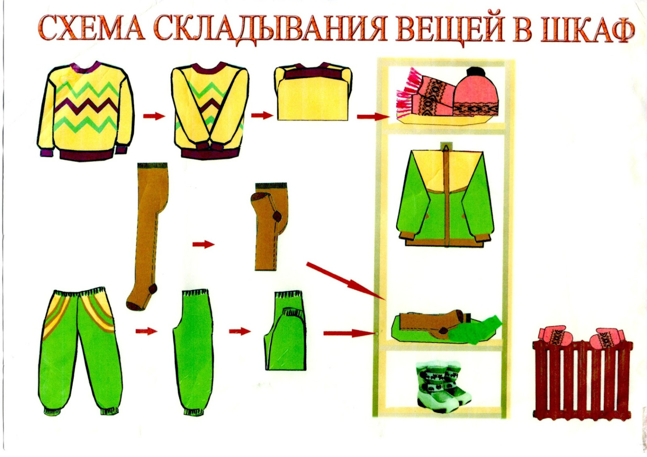

Slide 11
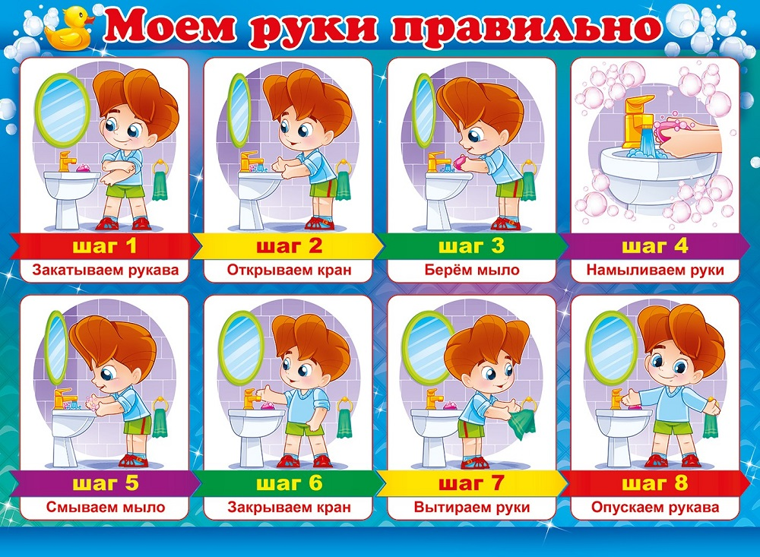

Slide 12
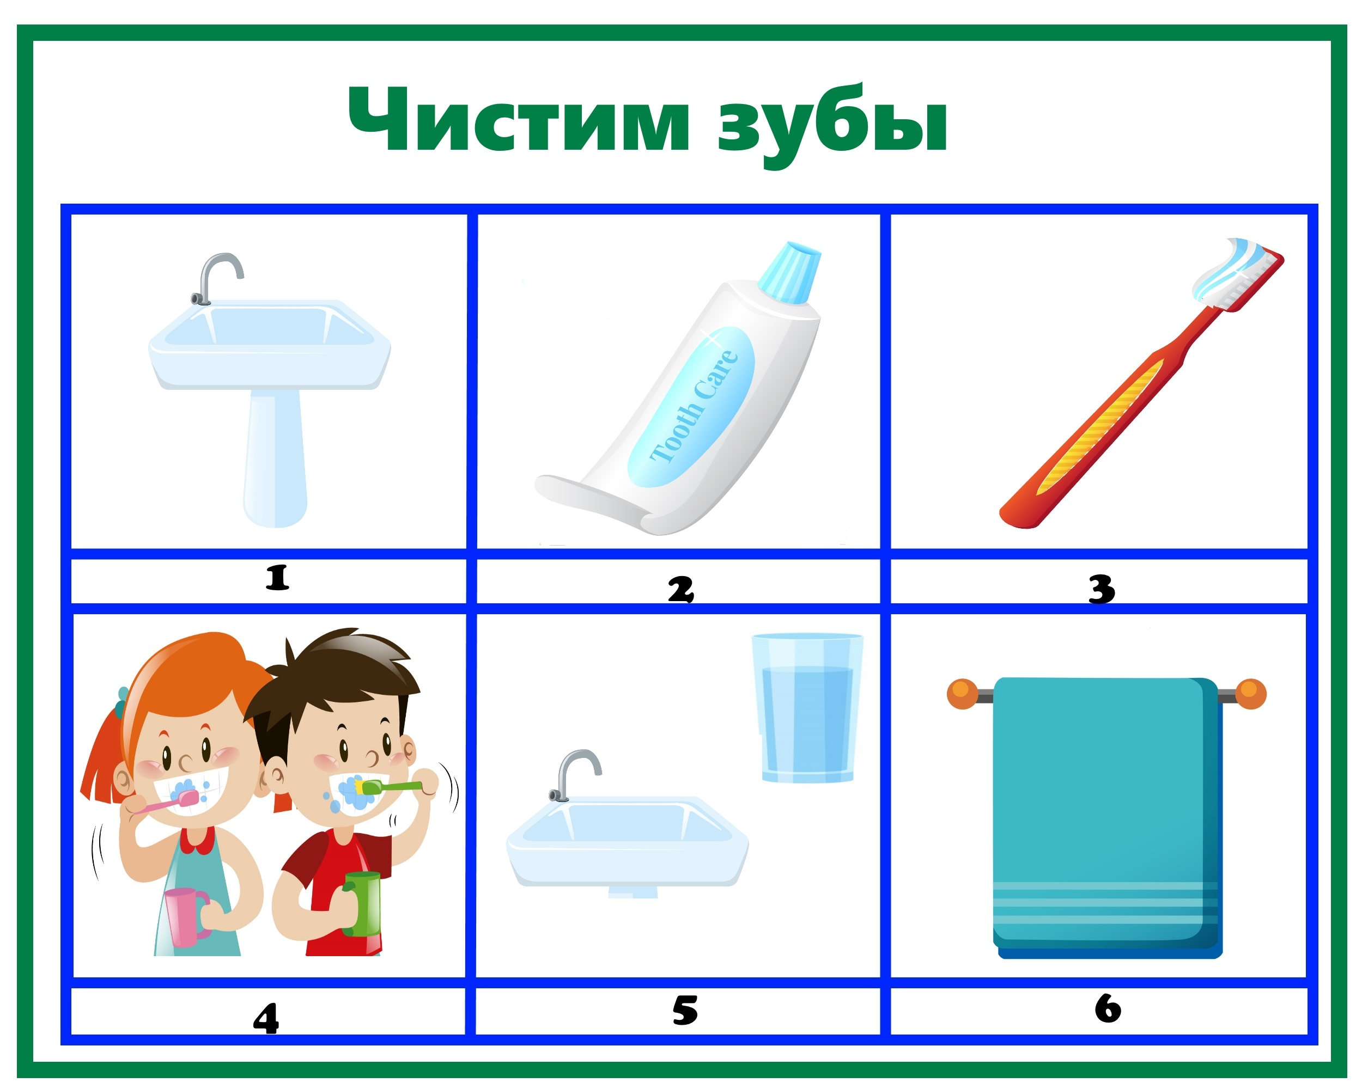

Slide 13
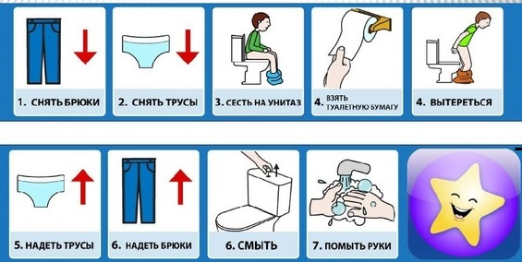
Алгоритм посещения туалетной комнаты

Slide 14

Правила пользования столовыми приборами

Slide 15

Как правильно держать ложку

Slide 16
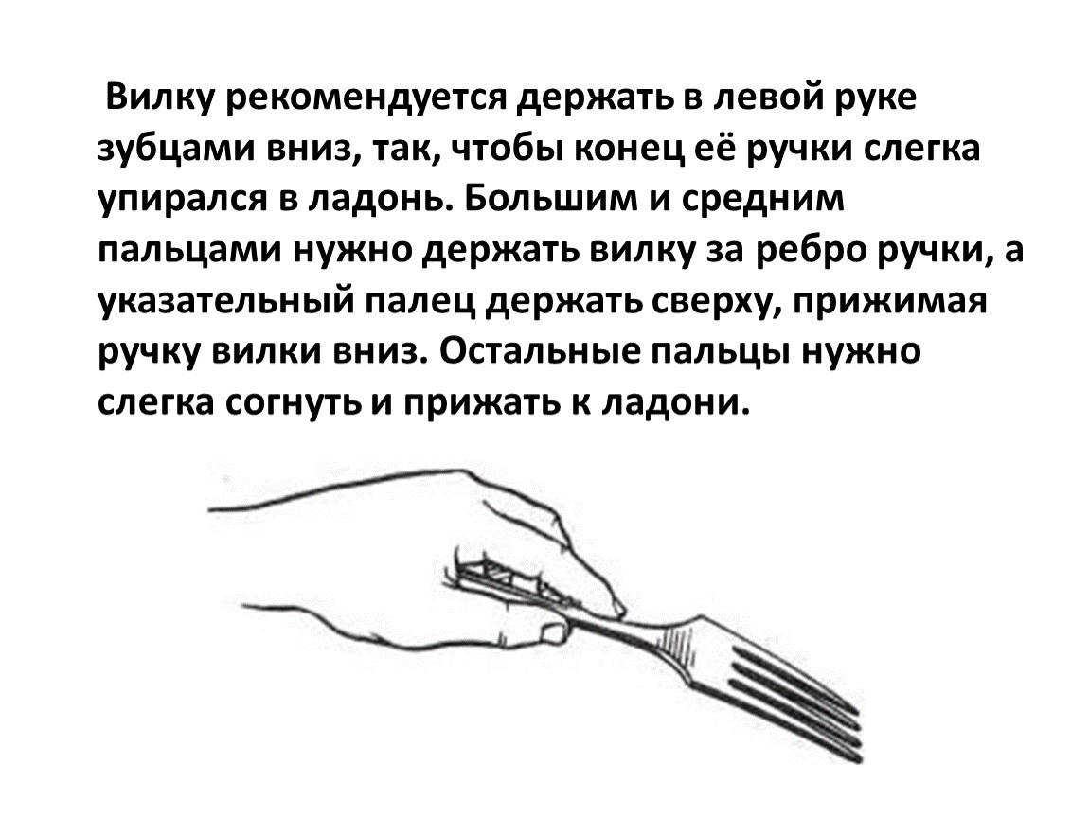
Как правильно держать вилку

Slide 17
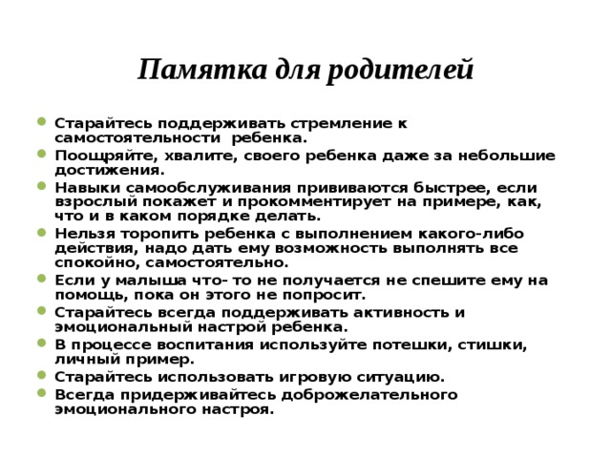
Что ж сегодня у нас появилась уверенность в том, что мы можем помочь нашим детям стать более самостоятельными, уверенными в своих силах.

Slide 18
СПАСИБО ЗА ВНИМАНИЕ

